Slide 1
Wir wollen das Risiko kennen
4. Mose 13,1-27
Serie: Wir hätten es besser machen sollen! (1/5)

Slide 2
„Aus dem, was mit unseren Vorfahren geschah, sollen wir eine Lehre ziehen. Die Schrift berichtet davon, um uns zu warnen – uns, die wir am Ende der Zeit leben.“
1. Korinther-Brief 10,11

Slide 3
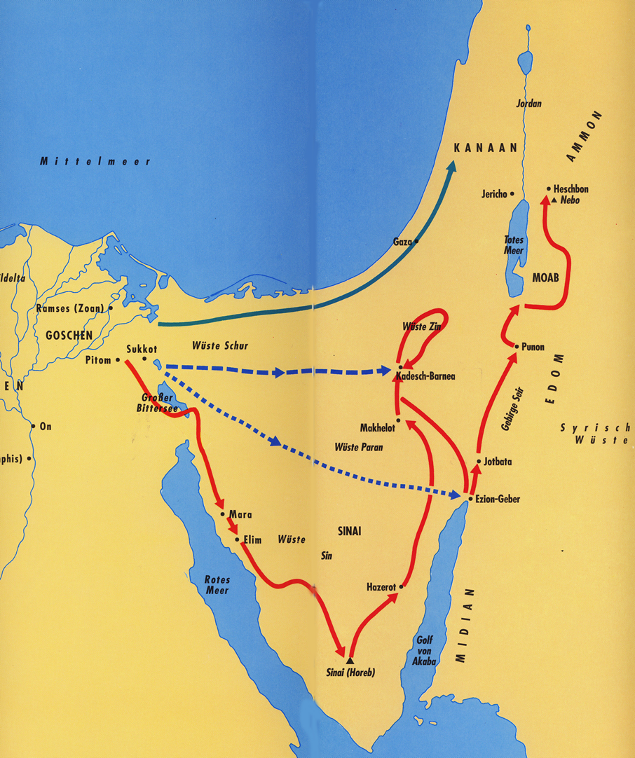

Slide 4
Als der Pharao das Volk endlich ziehen liess, führte Gott sie nicht am Mittelmeer entlang und durch das Land der Philister, obwohl das der kürzeste Weg gewesen wäre. Gott dachte: „Wenn das Volk dort auf Widerstand stösst und kämpfen muss, ändert es seine Meinung und kehrt wieder nach Ägypten zurück.“
2. Mose 13,17

Slide 5
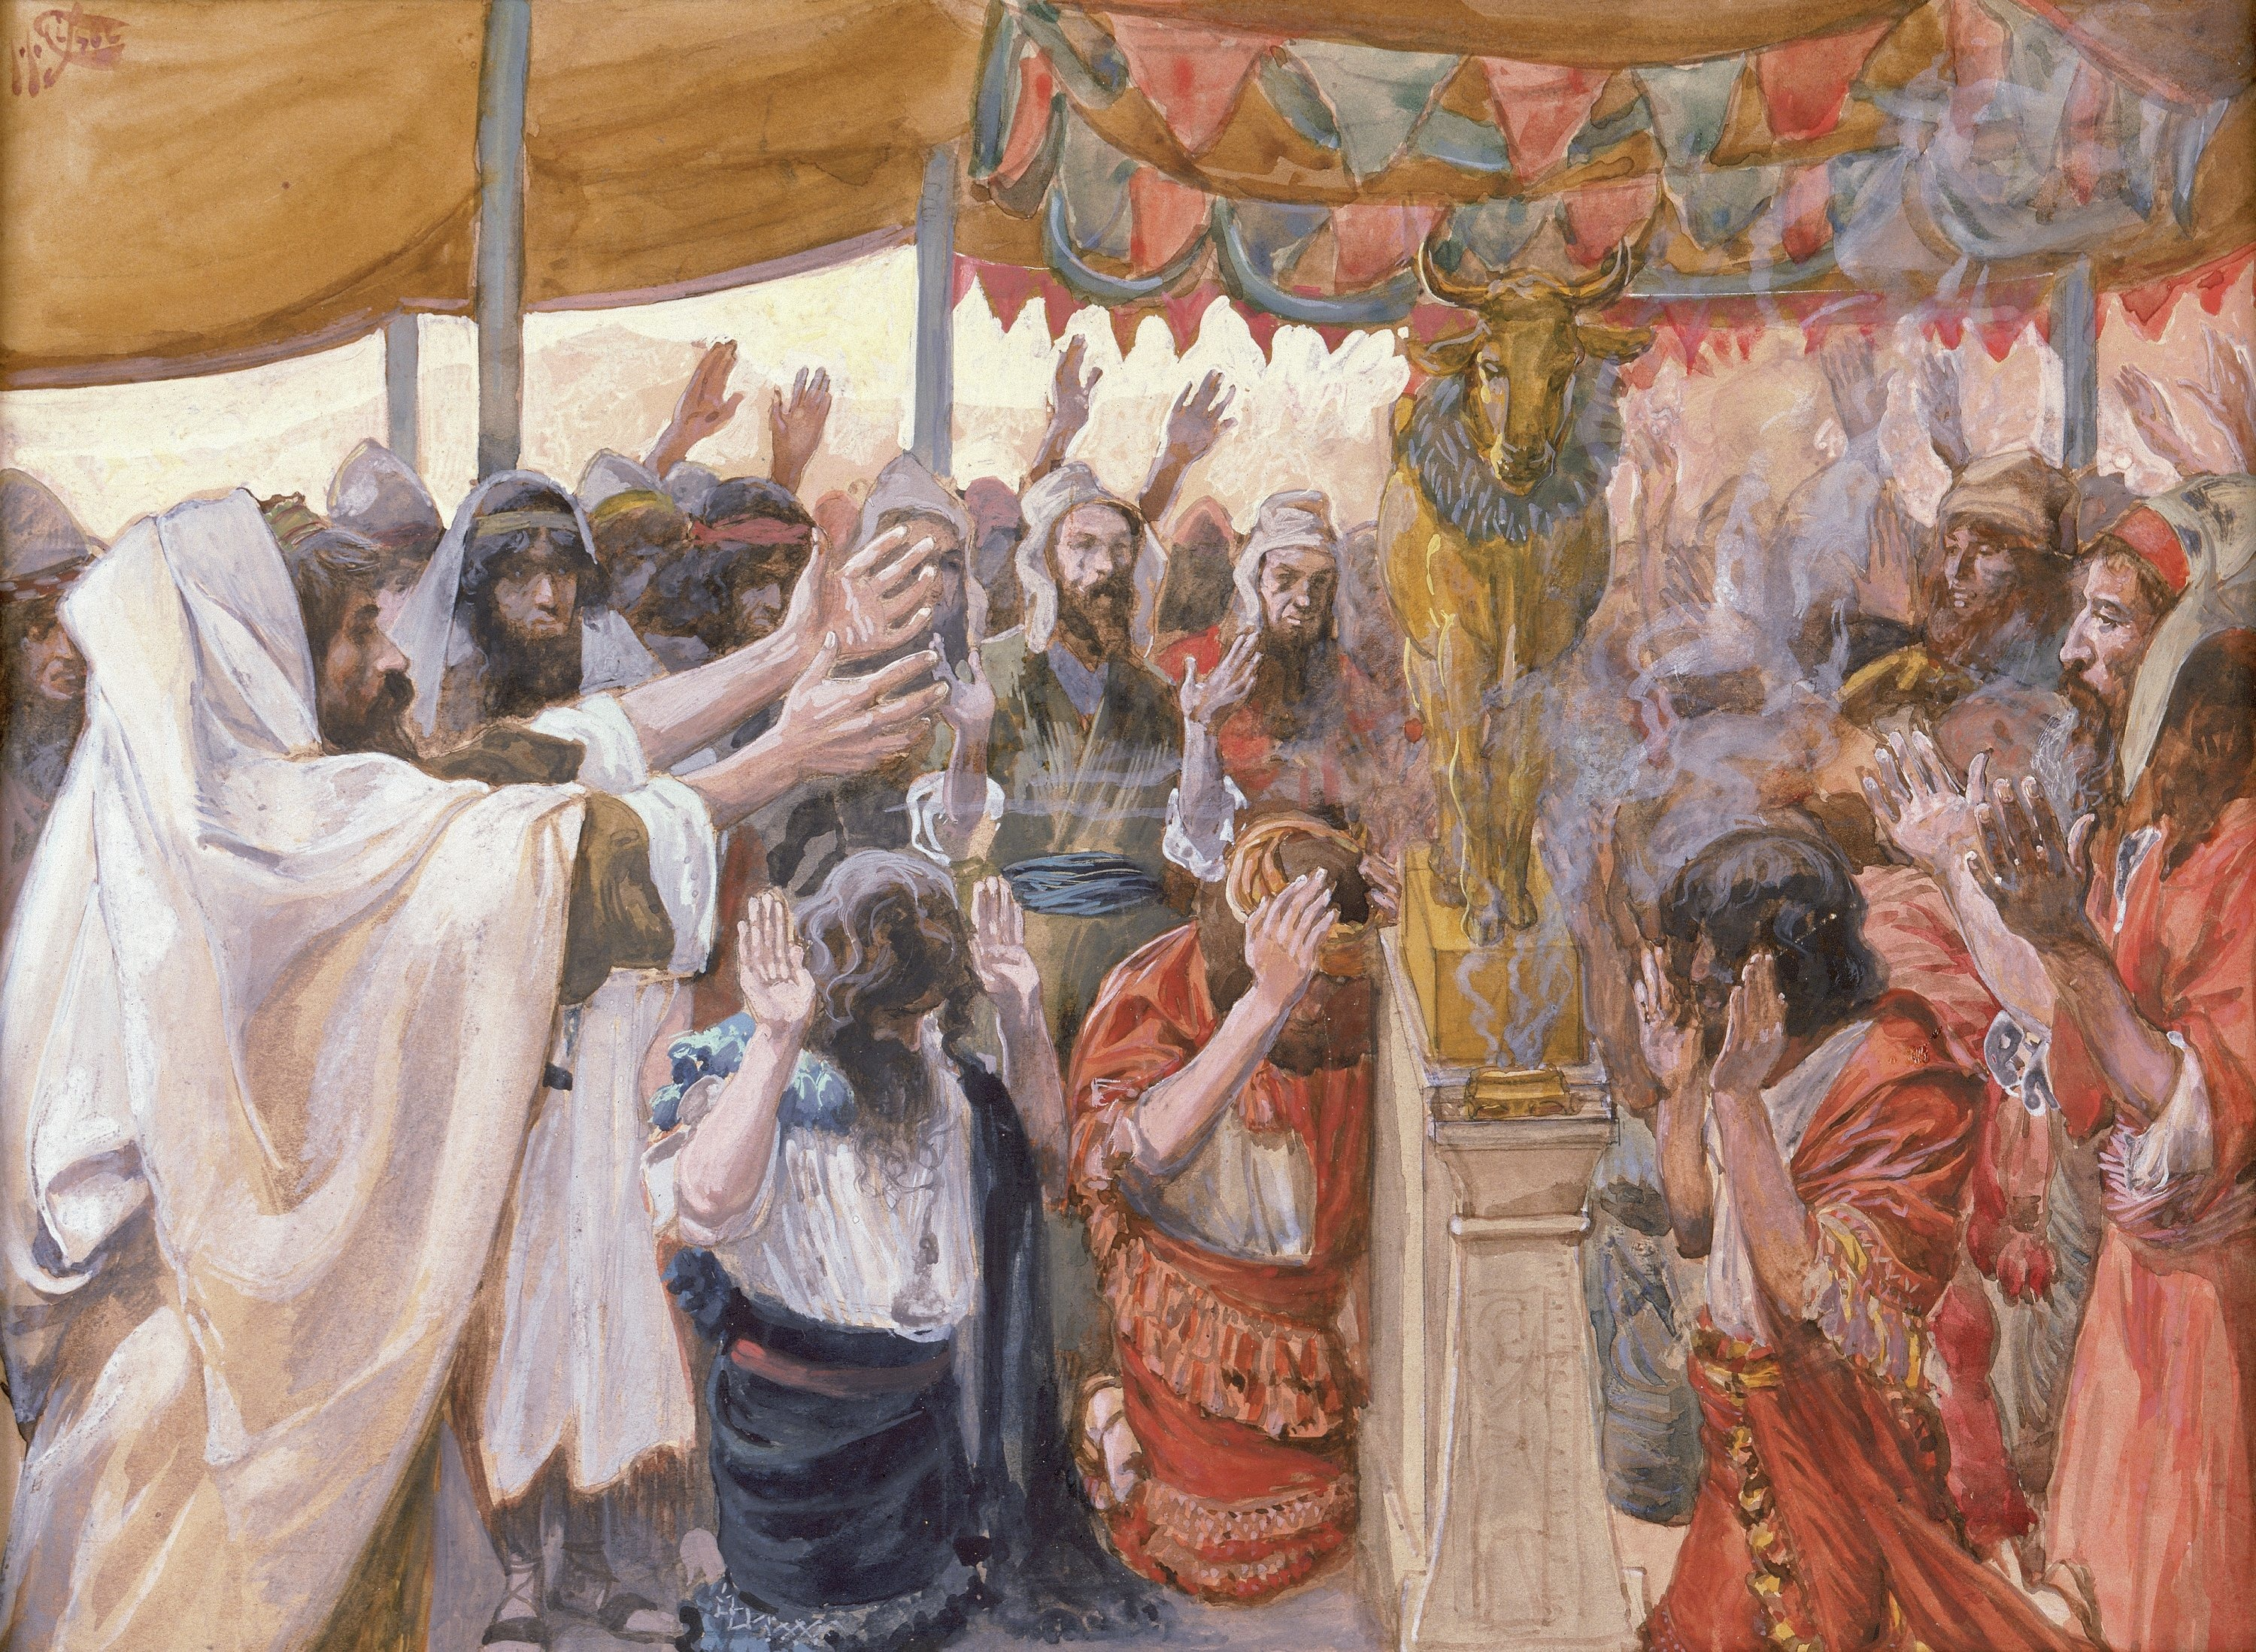

Slide 7
Der HERR sagte zu Mose: »Sende Leute aus, damit sie das Land Kanaan erkunden, das ich dem Volk Israel geben will. Nimm dazu aus jedem der zwölf Stämme einen der führenden Männer!«
4. Mose 13,1-2

Slide 8
Diese zwölf Männer schickte Mose aus, um das Land zu erkunden. Hoschea, dem Sohn Nuns, gab er den Namen Josua.
4. Mose 13,16

Slide 9
Er sagte zu ihnen: »Geht zunächst durch das Steppengebiet und durchstreift dann das Bergland, das sich nordwärts anschliesst. Seht euch Land und Leute genau an! Erkundet, wie viele Menschen dort wohnen und wie stark sie sind.
4. Mose 13,17-18

Slide 10
Achtet darauf, ob ihre Städte befestigt sind oder nicht. Seht, ob ihr Land fruchtbar ist und ob es dort Wälder gibt. Habt keine Angst und bringt Proben von den Früchten des Landes mit.« Es war gerade die Jahreszeit, in der die ersten Trauben reif werden.
4. Mose 13,19

Slide 11
Die zwölf Männer machten sich auf den Weg und erkundeten das Land von der Wüste Zin bis hinauf nach Rehob bei Lebo–Hamat.
4. Mose 13,21

Slide 12
Als sie in das Traubental kamen, schnitten sie eine Weinranke mit einer Traube ab; die war so schwer, dass zwei von ihnen sie auf einer Stange tragen mussten. Auch Granatäpfel und Feigen nahmen sie mit.
4. Mose 13,23

Slide 13
Nach vierzig Tagen hatten die zwölf Männer ihre Erkundung abgeschlossen und kehrten zu Mose und Aaron und der ganzen Gemeinde Israel nach Kadesch in der Wüste Paran zurück. Sie erzählten, was sie gesehen hatten, und zeigten die mitgebrachten Früchte vor.
4. Mose 13,25-26

Slide 14
Sie berichteten Mose: »Wir haben das Land durchzogen, in das du uns geschickt hast, und wir haben alles genau angesehen. Es ist wirklich ein Land, das von Milch und Honig überfliesst. Sieh hier seine Früchte!
4. Mose 13,27

Slide 15
Aber die Leute, die dort wohnen, sind stark und ihre Städte sind gross und gut befestigt. Und dann haben wir auch noch die Anakssöhne gesehen!«
4. Mose 13,28

Slide 16
I. Gott hat sein Versprechen gehalten

Slide 18
„Du sollst erfahren, wie es deinen Nachkommen ergehen wird. Sie werden als Fremde in einem Land leben, das ihnen nicht gehört (Ägypten). Man wird sie unterdrücken und zu Sklavendiensten zwingen. Das dauert vierhundert Jahre. Dann werde ich über das Volk, dem sie dienen müssen, ein Strafgericht halten, und sie werden von dort mit reichem Besitz wegziehen.“
1. Mose 15,13-14

Slide 19
„Die vierte Generation wird hierher zurückkehren (in das Land Kanaan)“
1. Mose 15,16

Slide 20
»Bring das Volk in das Land, das ich Abraham, Isaak und Jakob mit einem Eid als Besitz für ihre Nachkommen versprochen habe, dieses Land, das von Milch und Honig überfliesst!«
2. Mose 33,1-3

Slide 21
„Ich sah einen neuen Himmel und eine neue Erde. Der frühere Himmel und die frühere Erde waren vergangen; auch das Meer gab es nicht mehr.“
Offenbarung 21,1

Slide 22
„Ich lasse das, was hinter mir liegt, bewusst zurück, konzentriere mich völlig auf das, was vor mir liegt, und laufe mit ganzer Kraft dem Ziel entgegen, um den Siegespreis zu bekommen – den Preis, der in der Teilhabe an der himmlischen Welt besteht, zu der uns Gott durch Jesus Christus berufen hat.“
Philipper-Brief 3,13-14

Slide 23
II. Gott nimmt unser Anliegen ernst

Slide 24
„Sende Leute aus, damit sie das Land Kanaan erkunden, das ich dem Volk Israel geben will. Nimm dazu aus jedem der zwölf Stämme einen der führenden Männer!“
4. Mose 13,2

Slide 25
„Gott hat das Land in eure Gewalt gegeben. Zieht also hinauf und nehmt es in Besitz! Der HERR, der Gott eurer Vorfahren, hat es euch zugesprochen. Habt keine Angst, lasst euch nicht abschrecken!“
5. Mose 1,21

Slide 26
„Wir möchten ein paar Männer vorausschicken, die das Land erkunden. Sie sollen uns sagen, welchen Weg wir am besten einschlagen und was für Städte wir dort antreffen.“
5. Mose 1,22

Slide 27
„Ich fand den Vorschlag gut und wählte zwölf Männer aus, von jedem Stamm einen.“
5. Mose 1,23

Slide 28
„Vertraut auf Gott zu jeder Zeit, ihr alle aus meinem Volk! Schüttet ihm euer Herz aus! Gott ist unsere Zuflucht.“
Psalm 62,9

Slide 29
„Und legt alle eure Sorgen bei Gott ab, denn er sorgt für euch.“
1. Petrus-Brief 5,7

Slide 30
III. Das Land ist wunderbar, aber…

Slide 31
„Achtet darauf, ob ihre Städte befestigt sind oder nicht. Seht, ob ihr Land fruchtbar ist und ob es dort Wälder gibt. Habt keine Angst und bringt Proben von den Früchten des Landes mit.“
4. Mose 13,19

Slide 32
„Sie schnitten eine Weinranke mit einer Traube ab; die war so schwer, dass zwei von ihnen sie auf einer Stange tragen mussten.“
4. Mose 13,23

Slide 33
„Sie schnitten eine Weinranke mit einer Traube ab; die war so schwer, dass zwei von ihnen sie auf einer Stange tragen mussten.“
4. Mose 13,23

Slide 34
„Die Leute, die dort wohnen, sind stark und ihre Städte sind gross und gut befestigt. Und dann haben wir auch noch die Anakssöhne gesehen!“
4. Mose 13,28

Slide 35
Schlussgedanke

Slide 36
„Mit grosser Bereitwilligkeit gingen sie auf das Evangelium von Jesus Christus ein, und sie studierten täglich die Heilige Schrift, um zu prüfen, ob das, was Paulus lehrte, mit den Aussagen der Schrift übereinstimmte.“
Apostelgeschichte 17,11

Slide 37
„Wer auf mein Wort hört und dem glaubt, der mich gesandt hat, der hat das ewige Leben. Auf ihn kommt keine Verurteilung mehr zu; er hat den Schritt vom Tod ins Leben getan.“
Johannes-Evangelium 5,24

